Slide 1
Казначейское сопровождение в системе бюджетного мониторинга.
Заместитель руководителя
Федерального казначейства
А.Ю. Демидов

Slide 2
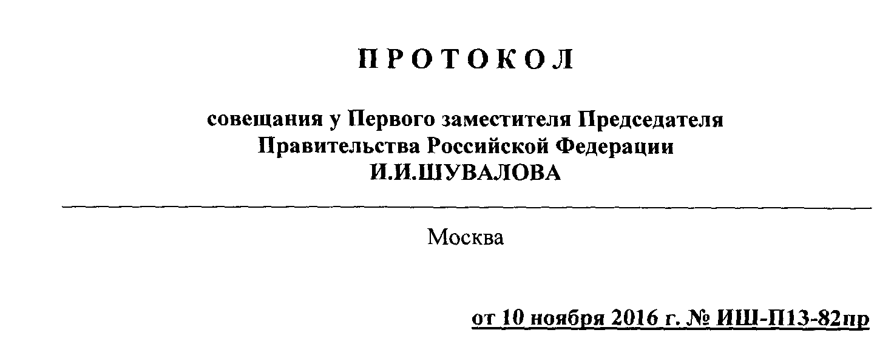
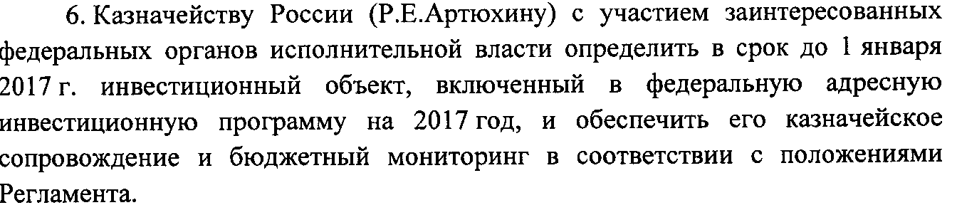
БЮДЖЕТНЫЙ МОНИТОРИНГ и КАЗНАЧЕЙСКОЕ СОПРОВОЖДЕНИЕ

Slide 3
БЮДЖЕТНЫЙ МОНИТОРИНГ В ЖИЗНЕННОМ ЦИКЛЕ ЗАКУПКИ
этап | I. Планирование обоснований бюджетных ассигнований |  | II. Утверждение и размещение в ЕИС плановых документов |  | III. Формирование и размещение извещения в ЕИС |  | IV. Размещение Государственного контракта в ЕИС |  | V. Исполнение государственного контракта (открытие отдельных счетов под каждый ГК) |  | VI. Приемка окончательных работ
документ | - обоснование бюджетных ассигнований |  | - план закупок(ЛБО); - план–график (НМЦК, ИКЗ) |  | - извещение (НМЦК, ИКЗ); |  | - государственный контракт (ID ГК) ; - сведения о государственном контракте; - структура цены государственного контракта* |  | - реестр лицевых счетов*; - реестр схем кооперации*; - реестр платежей*; - реестр отказов (в открытии отдельных лицевых счетов, в платежах)* |  | - акты выполненных работ (оказанных , поставленных товаров); -акт приемки-передачи; - акт ввода в эксплуатацию объекта
риски | 1. Включение в плановые документы товаров, работ, услуг, закупка которых не соответствует требованиям действующего законодательства Российской Федерации |  | 2. Определение начальной (максимальной) цены контракта (НМЦК) с завышенными параметрами - Несоответствие предмета закупок ОБАС, ИКЗ |  | - Изменение существенных условий закупки, в том числе : завышение НМЦК ; несоответствие ИКЗ и др. |  | 3. Определение в качестве головного исполнителя по государственному контракту недобросовестного подрядчика - Необоснованная цена ГК. - Нереальные сроки ГК. - Несоответствие предмета ГК документам закупки |  | 4. Проведение расчетов, не связанных с исполнением государственного контракта (контракта) 5. Неуплата головным исполнителем (исполнителем) налогов, сборов и иных обязательных платежей |  | 6. Проведение окончательных расчетов с головным исполнителем (исполнителем) (в том числе перечисление прибыли) до выполнения всех обязательств по государственному контракту (контракту) и ввода объекта в эксплуатацию 7. Неисполнение гарантийных обязательств по государственному контракту
контроль | На предмет соответствия бюджетному законодательству Российской Федерации, правовым основаниям возникновения расходных обязательств Российской Федерации |  | На наличие, соответствие требованиям Федерального закона № 44-ФЗ, в том числе проверка правильности определения НМЦК |  | Соответствие информации в извещении плану графику (в том числе НМЦК) |  | Соответствие предмета, цены (структуры цены), графика выполнения работ, информации об исполнителях в реестре потенциальных исполнителей. Наличие ИКЗ. Наличие ID ГК. |  | Осуществление операций в зависимости от модели казначейского сопровождения. Раздельный учет*. Расходная декларация*. Наличие ID ГК. |  | Фактическое выполнение работ, оказание услуг, поставки товара с выходом на объект перед окончательной оплатой (фото-, видеофиксация). (Перевод денежных средств на расчетные счета)
источник | ГИИС УОФ «Электронный бюджет» |  | ПУЗ «ЭБ» ЕИС |  | ЕИС |  | ЕИС, Реестр ГК (АСФК Закрытый реестр ГК), СПАРК, ЕГРЮЛ, реестр потенциальных исполнителей* |  | ППО АСФК |  | ППО АСФК, ЕИС
ответствен ные | ФОИВ, МФ РФ, ФК |  | ФК, Росфинмониторинг, ФАС |  | ФК |  | ФК, Минтруд, ФАС, Минэкономразвития, , Росфинмониторинг |  | ФК, ФНС, Росфинмониторинг, Головной исполнитель (исполнитель) |  | Госзаказчик, ФК
* документы, которые необходимо создать и вести

Slide 4
ИНСТРУМЕНТЫ ФЕДЕРАЛЬНОГО КАЗНАЧЕЙСТВА И ТРЕБОВАНИЯ К УСЛОВИЯМ ДОГОВОРОВ (СОГЛАШЕНИЙ), ГОСУДАРСТВЕННЫХ КОНТРАКТОВ, КОНТРАКТОВ, ДОГОВОРОВ В ЦЕЛЯХ БЮДЖЕТНОГО МОНИТОРИНГА
ГРБС
Получатель субсидии
Договор (соглашение) о предоставлении субсидии
Государственный заказчик
Головной исполнитель
Государственный контракт (контракт, договор, соглашение)
Федеральное казначейство
Инструменты бюджетного мониторинга
Паспорт объекта,
«Дело Клиента» (оценка и присвоение Клиенту уровня риска),
Общедоступные информационные ресурсы;
Меры реагирования;
Межведомственное взаимодействие;
Отчетность
требования
открытие отдельных счетов) в органах Федерального казначейства;
применение идентификатора;
контроль Федерального казначейства;
раздельный учет затрат ;
ведение реестра кооперации;
условия, обязательные к включению в государственные контракты, контракты, договора;
санкционирование операций по расчетам;
оплата после подтверждения факта поставки.

Slide 5
ИНФОРМАЦИОННАЯ СРЕДА
МЕЖВЕДОМСТВЕННОГО ВЗАИМОДЕЙСТВИЯ
ФНС России
Росфинмониторинг
Федеральное казначейство
Информация о счетах-фактурах;
информация об организациях и физических лицах, относящихся к «группе риска», в отношении которых имеются сведения:
об уклонении от уплаты налогов;
об имеющейся дебиторской задолженности;
о нахождении в реестре недобросовестных поставщиков;
иная информация (реестр жалоб, результаты контроля);
ЕГРЮЛ, ЕГРИП, ЕГРН;
Информация об операциях на лицевых счетах;
информация, поступающая из территориальных органов ФНС.
Информация об операциях на расчетных счетах;
информация об организациях и физических лицах, относящихся к «группе риска», в отношении которых имеются сведения об их причастности к экстремистской деятельности или терроризму;
иная информация (межведомственное взаимодействие, результаты контроля);
информация, поступающая из территориальных органов Росфинмониторинга.
реестр контрактов (Федеральный закон № 44-ФЗ);
реестр договоров (Федеральный закон № 223-ФЗ);
реестр соглашений (договоров);
каталог ТРУ с информацией о структуре образования цены;
система референтных цен товаров, работ, услуг;
информация, поступающая из территориальных органов Федерального казначейства.

